Slide 1

Azure Cloud Shell, Azure CLI
정서영
ggyubbyu@naver.com
010-8592-4280
https://github.com/astakara48
ALLPPT.com _ Free PowerPoint Templates, Diagrams and Charts

Slide 2
Overview
1. Azure Cloud Shell, Azure CLI ?
2. Cloud Shell(Bash) 시작
3. Azure CLI 설치하기
4. Azure CLI를 이용한 Azure subscription

Slide 3
Azure Cloud Shell, Azure CLI
Azure Cloud Shell
Azure resource를 관리하기 위해 interactive, authenticated하며 browser에 접속 가능하다.
Bash or PowerShell을 사용 하는 방식
Azure CLI
Azure resource를 관리하기 위한 명령 줄 환경
사용자 지정 자동화를 빌드하기에 적합

Slide 4

Azure Cloud Shell
Azure Cloud Shell 시작하기
버튼 클릭

Slide 5
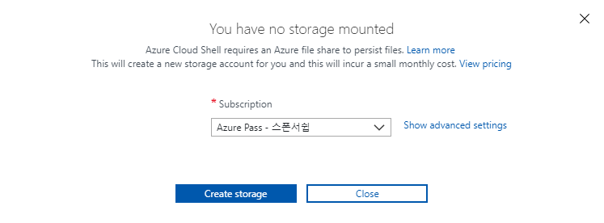
Azure Cloud Shell
Azure Cloud Shell 시작하기
처음 시작할 경우 나오는 화면

Slide 6
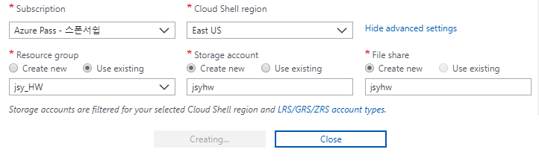
Azure Cloud Shell
정보 입력
Storage account, file share에는
대문자 X
Azure Cloud Shell 시작하기

Slide 7
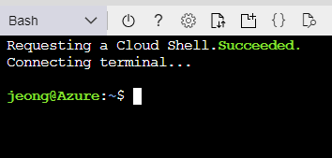
Azure Cloud Shell
Azure Cloud Shell 시작하기
Bash 화면

Slide 8
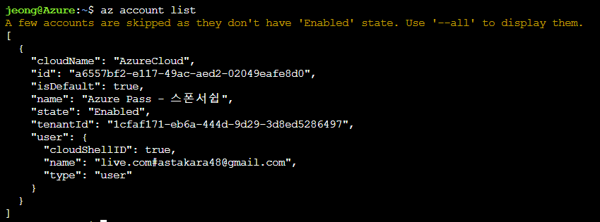
Azure Cloud Shell
Azure Cloud Shell 시작하기
Access 할 수 있는 구독을 나열하는 명령어

Slide 9
Azure Cloud Shell, Azure CLI
Azure Ansible
Cloud Infrastructure 구성, 관리 및 application 배포를 자동화하게 하는 open source 제품
코딩하기 쉽도록 YAML을 사용

Slide 10
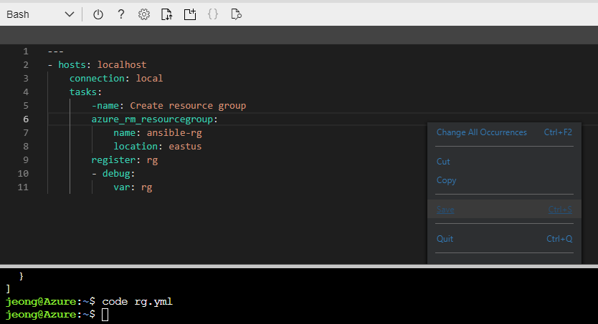
Azure Cloud Shell
Azure Cloud Shell에서 bash로 ansible playbook 실행
Ansible을 사용하여
Azure resource group 만들기

Slide 11
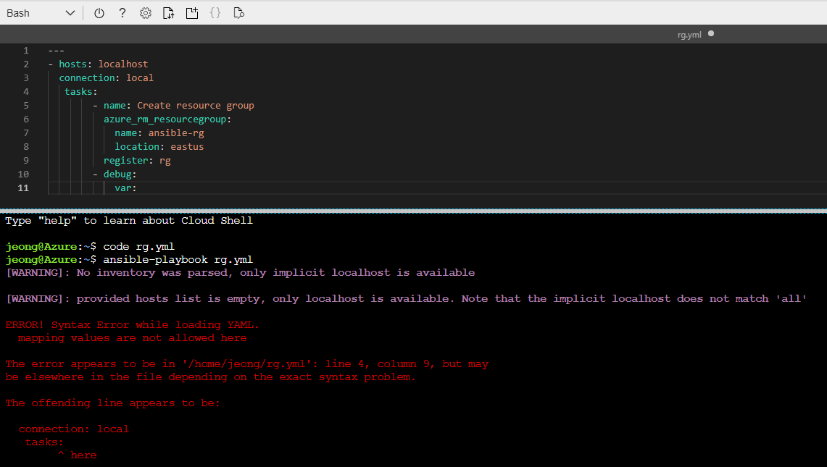
Azure Cloud Shell
Azure Cloud Shell에서 bash로 ansible playbook 실행
Error가 발생해서 실행이 안됨

Slide 12
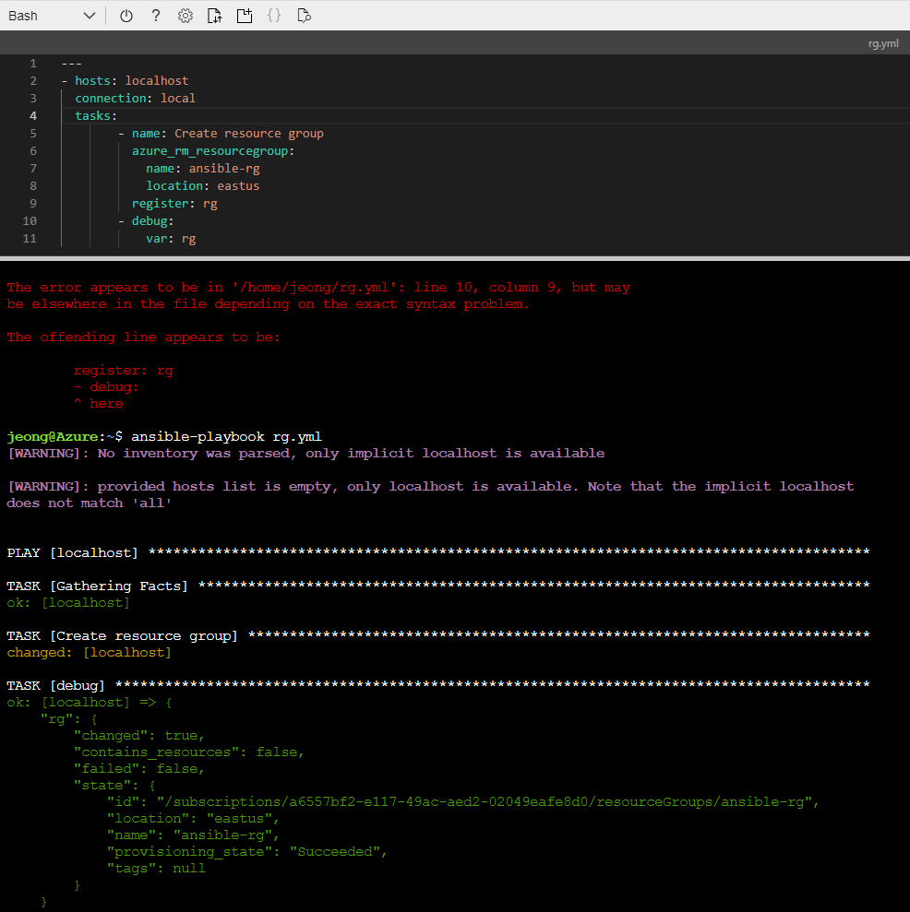
Azure Cloud Shell
Azure Cloud Shell에서 bash로 ansible playbook 실행
띄어쓰기를 제대로 맞춰주고
실행하면 정상적으로 작동함

Slide 13
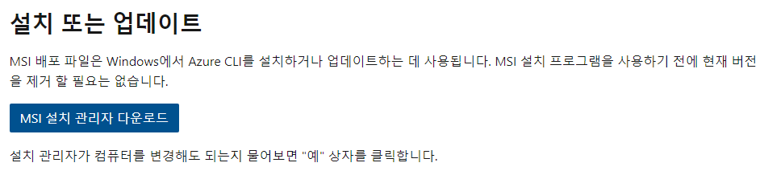
Azure CLI
Azure CLI 설치하기
https://docs.microsoft.com/ko-kr/cli/azure/install-azure-cli-windows?view=azure-cli-latest

Slide 14
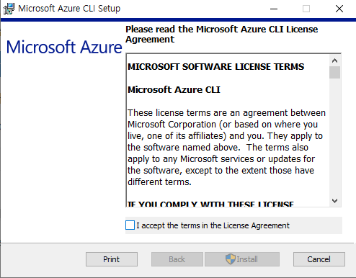
Azure CLI
Azure CLI 설치하기
설치 화면

Slide 15
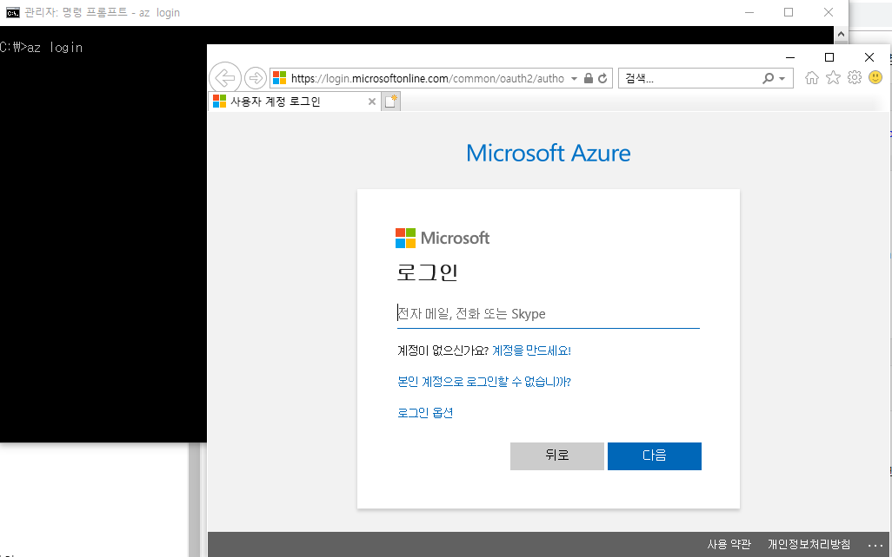
Azure CLI
Azure CLI 설치하기
설치가 완료되면
명령 프롬프트를 관리자권한으로
실행한 후
Az login 명령어 입력

Slide 16
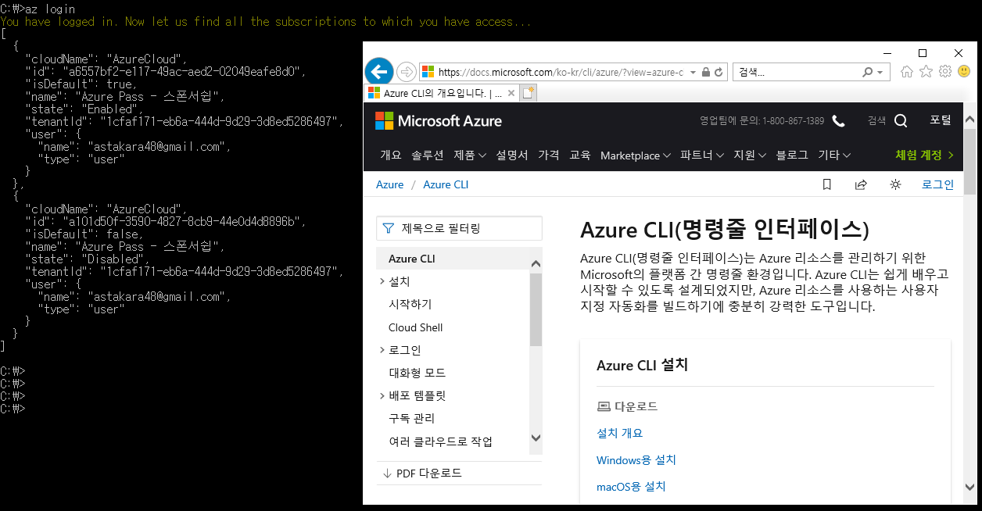
Azure CLI
Azure CLI 설치하기
제대로 입력하면 로그인 되고
Cmd창에 정보가 뜸

Slide 17
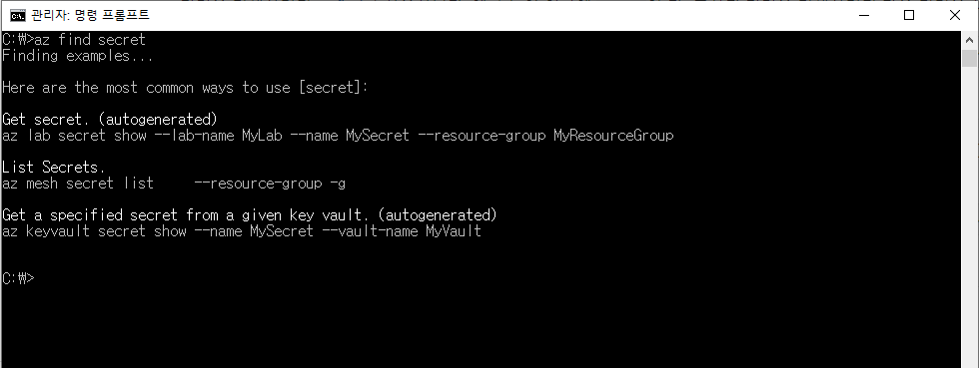
Azure CLI
Azure CLI 명령어 실행해보기
Az find 라는 명령어에서
Az find “secret”은 secret이 포함된
명령을 검색하라는 의미

Slide 18
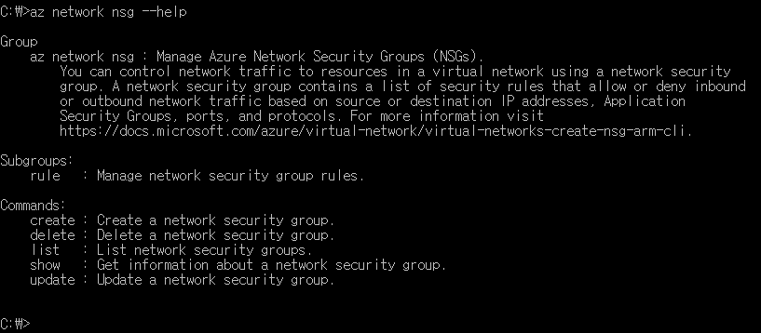
Azure CLI
Azure CLI 명령어 실행해보기
--help 인수를 사용하면 명령 및 그룹의 하위 그룹 전체 목록을 보여줌
Az network nsg –help란
NSG를 사용하는 작업에 대한
CLI 명령을 찾는 것

Slide 19
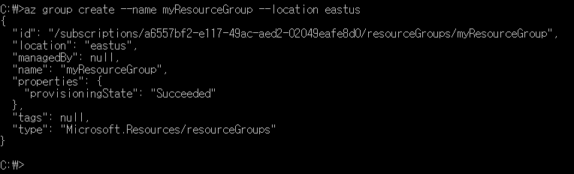
Azure CLI
Azure CLI 명령어 실행해보기
Az resource group은
Azure 리소스가 배포 및 관리되는
논리적 container

Slide 20
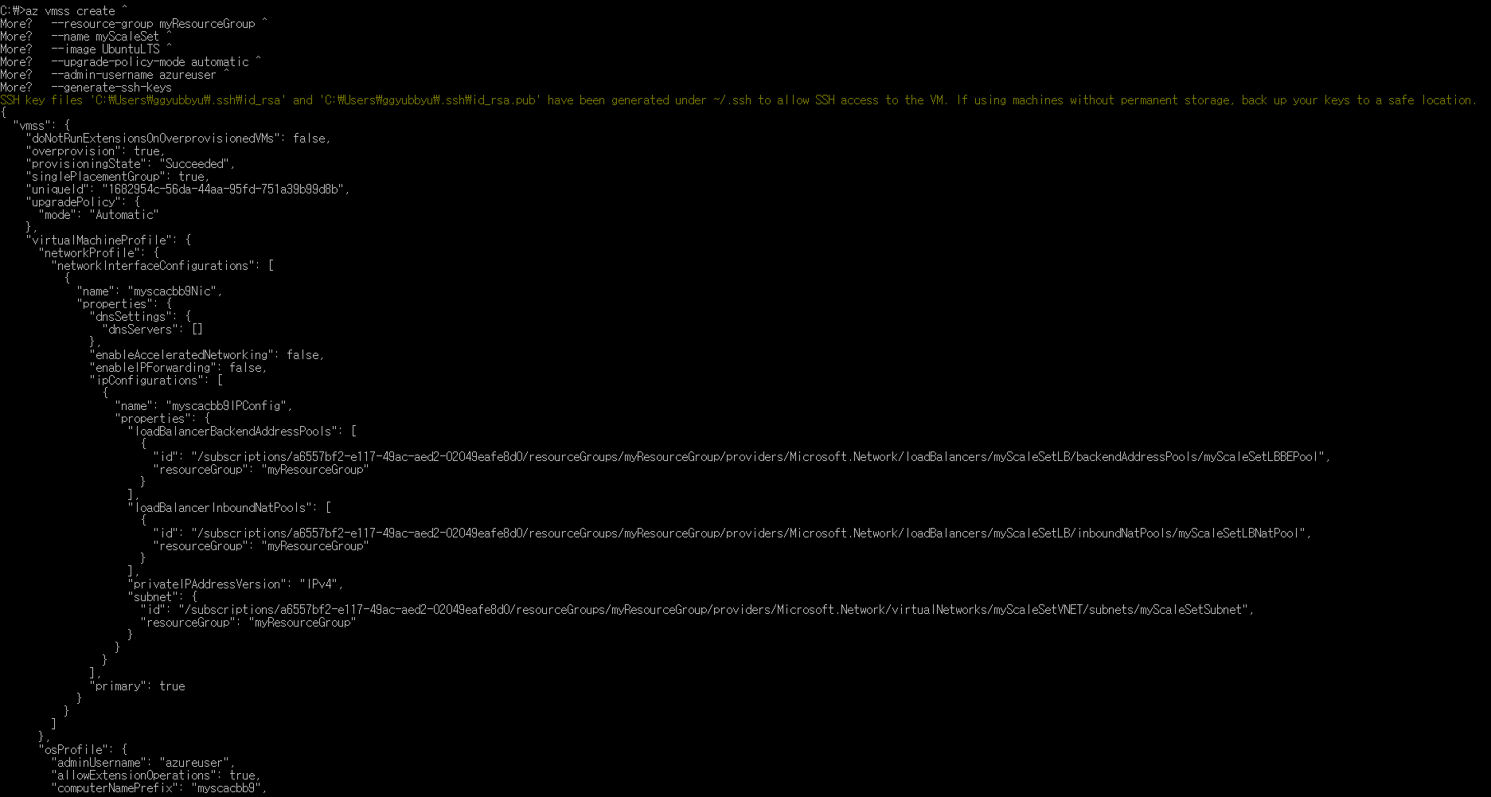
Azure CLI
Azure CLI 명령어 실행해보기
가상 머신 확장 집합 만들기

Slide 21
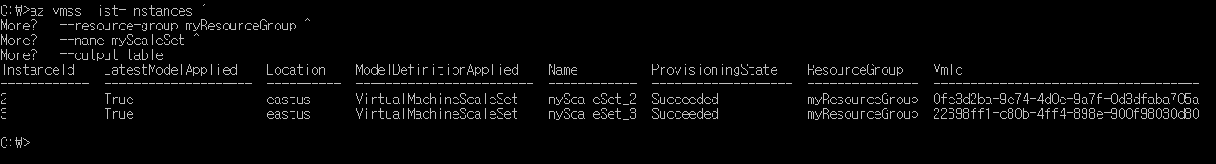
Azure CLI
Azure CLI 명령어 실행해보기
확장 집합의 VM instance list

Slide 22
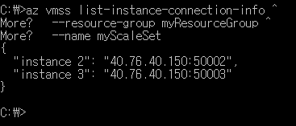
Azure CLI
Azure CLI 명령어 실행해보기
Scale set의 VM instance에 연결할
주소와 포트 나열

Slide 23
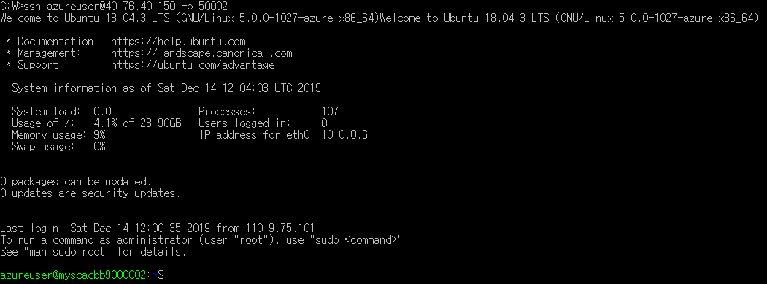
Azure CLI
Azure CLI 명령어 실행해보기
SSH를 2번째 VM instance와 연결
-p 매개 변수를 사용하여
Public ip와 포트 번호를 지정

Slide 24

Azure CLI
Azure CLI 명령어 실행해보기
접속되면 그림처럼 연결 확인 가능
Exit 명령어로 나오기

Slide 25
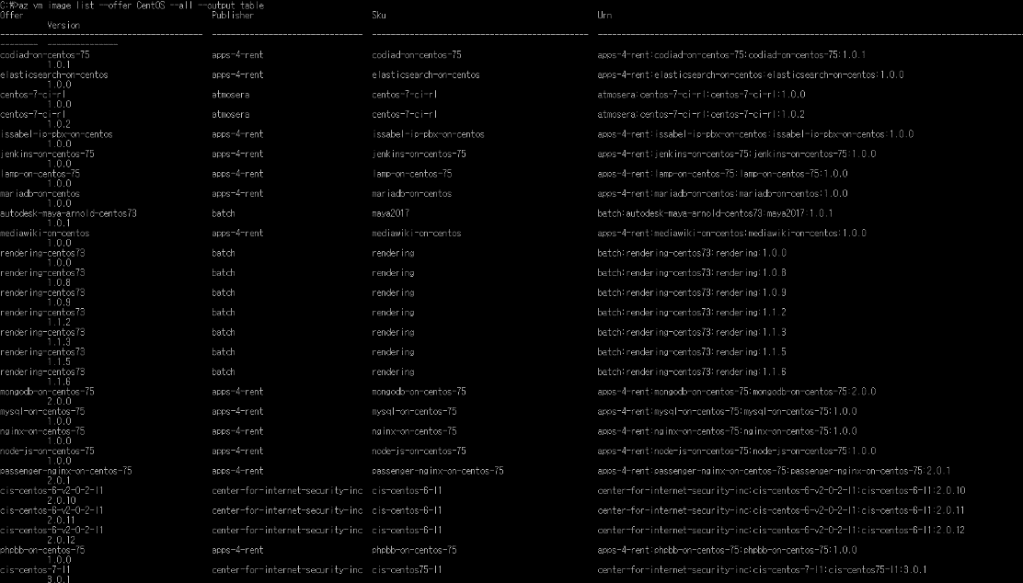
Azure CLI
Azure CLI 명령어 실행해보기
Az VM image list –output table
명령어 입력
일반적으로 사용되는 이미지 목록보는 명령어

Slide 26
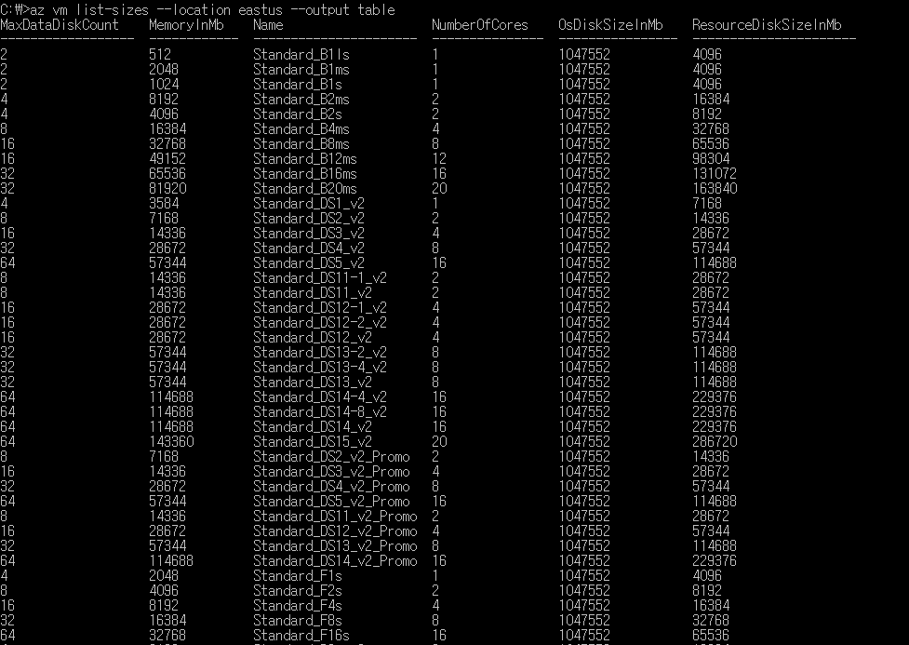
Azure CLI
Azure CLI 명령어 실행해보기
az vm image list --offer CentOS --all --output table
CentOS와 일치하는 제품이 있는 모든 이미지에 대한 목록을 보는 명령어

Slide 27
Q & A
참고 자료
Azure Cloud Shell - https://docs.microsoft.com/ko-kr/cli/azure/install-azure-cli?view=azure-cli-latest
Azure Bash - https://docs.microsoft.com/ko-kr/azure/cloud-shell/quickstart
Azure CLI - https://docs.microsoft.com/ko-kr/cli/azure/install-azure-cli-windows?view=azure-cli-latest
ALLPPT.com _ Free PowerPoint Templates, Diagrams and Charts

